Slide 1
Modelos de Markov ocultos para la clasificación de series temporales
Cristina Martín Bris

Slide 2
Índice
Modelo de Markov
Modelo oculto de Markov (HMM)
Modelo oculto de Markov: Algoritmo
Cálculo de probabilidad de una cadena
Aproximación de Viterbi
Aplicaciones reales del Modelo oculto de Markov.

Slide 3
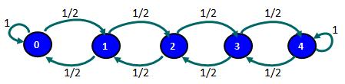
Modelo de Markov
DEFINICIÓN
Un modelo de Markov es un tipo especial de proceso estocástico discreto en el que la probabilidad de que ocurra un evento depende solamente del evento inmediatamente anterior.
Compuestos por:
Estados: nodos 1, 2, 3 y 4
Probabilidades de transición
CARÁCTERÍSTICAS
Estado visible
Las probabilidades de transición entre estados son los parámetros.

Slide 4
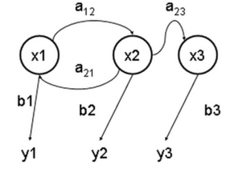
Modelo oculto de Markov (HMM)
DEFINICIÓN
Es un proceso de Márkov de parámetros desconocidos.
Objetivo: determinar los parámetros desconocidos de dicha cadena a partir de los parámetros observables.
CARACTERÍSTICAS
Estado no visible
Cada estado tiene una distribución de probabilidad sobre los posibles símbolos de salida.
Notes:
x — estados ocultos y — salidas observables a — probabilidades de transición b — probabilidades de salida

Slide 5
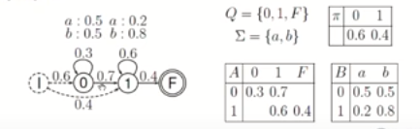
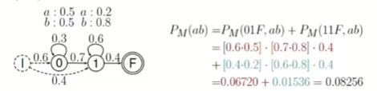
Modelo oculto de Markov: Algoritmo (I)
PROBABILIDAD DE UNA CADENA
. M = (Q, ∑, π, A,B)

Slide 6

Modelo oculto de Markov: Algoritmo (II)
APROXIMACIÓN DE VITERBI
Calcular una aproximación a esa probabilidad mediante la probabilidad de la secuencia de estados que la genera con mayor probabilidad.

Slide 7
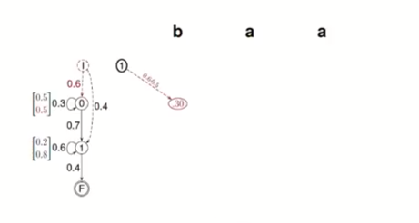
Modelo oculto de Markov: Algoritmo (III)
APROXIMACIÓN DE VITERBI

Slide 8
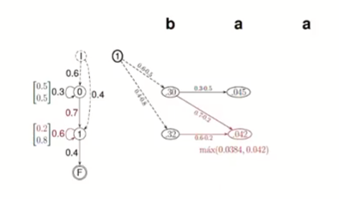
Modelo oculto de Markov: Algoritmo (III)
APROXIMACIÓN DE VITERBI

Slide 9
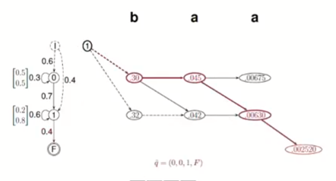
Modelo oculto de Markov: Algoritmo (III)
APROXIMACIÓN DE VITERBI

Slide 10
Aplicaciones reales del algoritmo HMM
Reconocimiento del habla, de gestos y de movimientos corporales, reconocimiento óptico de caracteres.
Traducción automática.
Predicción automática de palabras.
Bioinformática y Genómica:
predicción de regiones que codifican proteínas dentro de genomas.
modelado de familias de secuencias de proteína o ADN relacionado.
predicción de elementos de estructura secundaria en secuencias primarias de proteína.

Slide 11
Muchas gracias.

